Slide 1
Introduksjon til anvendt maskinlæring (ML) for samfunnsvitere
SOS2901
Torbjørn Skardhamar

Slide 2

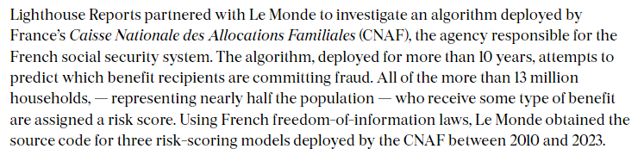
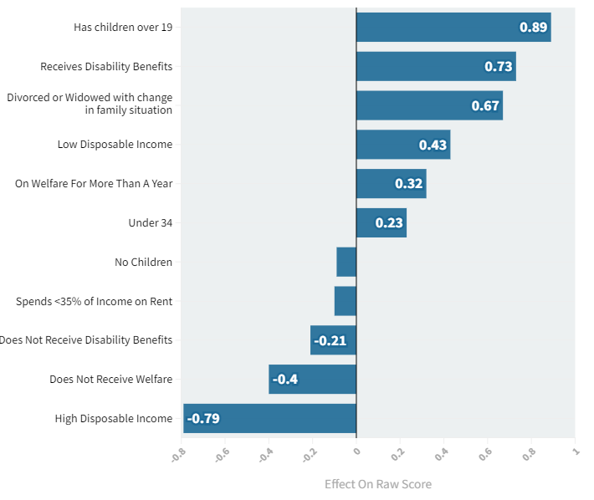

Case: Franske velferdssystemet

Slide 3
Hva handler dette kurset om?
Innføring i noen grunnleggende ML metoder
Valg, vurderinger og perspektiver
Konsekvenser for individer
Datadrevne beslutninger
Målrettede tiltak / forebygging
Automatisering vs. betydning av vurderinger

Slide 4
Struktur
Prediksjon og grunnleggende teknikker
Tuning av de ulike modellene og trade-offs
Tolke modeller/ tolkbarhet
Rettferdige modeller/ bias

Slide 5
Forebygge uønskede utfall
Hva virker? (i en ny setting)
Hva er en rimelig/forholdsmessig intervensjon?
Konsekvenser og kostnader
Hvor presist kan man gjøre intervensjonen?
Hva er kostnadene knyttet til feil?
Falske positive vs falske negative
Asymetriske kostnader?
Er alle grupper behandlet likt/rettferdig?
Like presist?
Like feil?
→ «Bias» and «fairness»

Slide 6
Intervensjon – mot hvem?
Universelle tiltak
Generelle tiltak (f.eks. velferdsstaten)
Kostbare
Ineffektivt – men rettferdig
Målrettet mot grupper eller personer
Når et problem eller behov oppstår er hvem gitt
Er da litt sent ute?
Forebygging / tidlig intervensjon
Før et problem oppstår
Hvem tiltak skal rettes mot er ikke gitt
→ Prediksjon

Slide 7
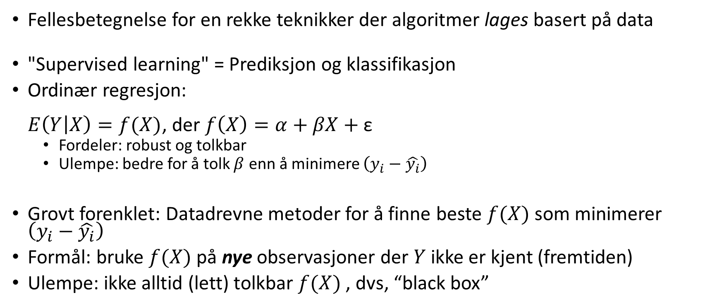
Supervised learning / statistical learning
Fellesbetegnelse for en rekke teknikker der algoritmer lages basert på data
"Supervised learning" = Prediksjon og klassifikasjon
Ordinær regresjon: $E\left(Y | X\right)=f(X)$, der $f\left(X\right)=α+βX+\text{ε}$
Fordeler: robust og tolkbar
Ulempe: bedre for å tolk $β$ enn å minimere $\left(y_{i}−\hat{y_{i}}\right)$
Grovt forenklet: Datadrevne metoder for å finne beste $f(X)$ som minimerer $\left(y_{i}−\hat{y_{i}}\right)$
Formål: bruke $f(X)$ på nye observasjoner der $Y$ ikke er kjent (fremtiden)
Ulempe: ikke alltid (lett) tolkbar $f(X)$ , dvs, “black box”

Slide 8
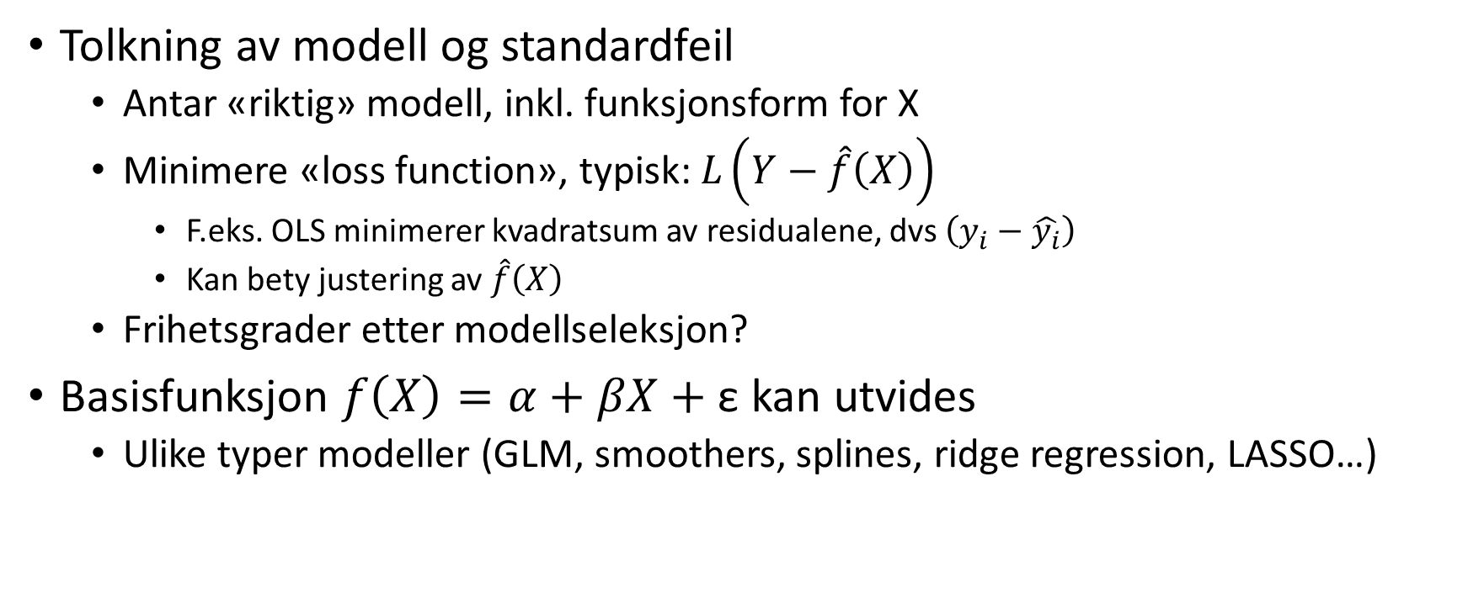
Et par praktiske problemer med regresjon
Tolkning av modell og standardfeil
Antar «riktig» modell, inkl. funksjonsform for X
Minimere «loss function», typisk: $L\left(Y−\hat{f}\left(X\right)\right)$
F.eks. OLS minimerer kvadratsum av residualene, dvs $\left(y_{i}−\hat{y_{i}}\right)$
Kan bety justering av $\hat{f}\left(X\right)$
Frihetsgrader etter modellseleksjon?
Basisfunksjon $f\left(X\right)=α+βX+\text{ε}$ kan utvides
Ulike typer modeller (GLM, smoothers, splines, ridge regression, LASSO…)

Slide 9
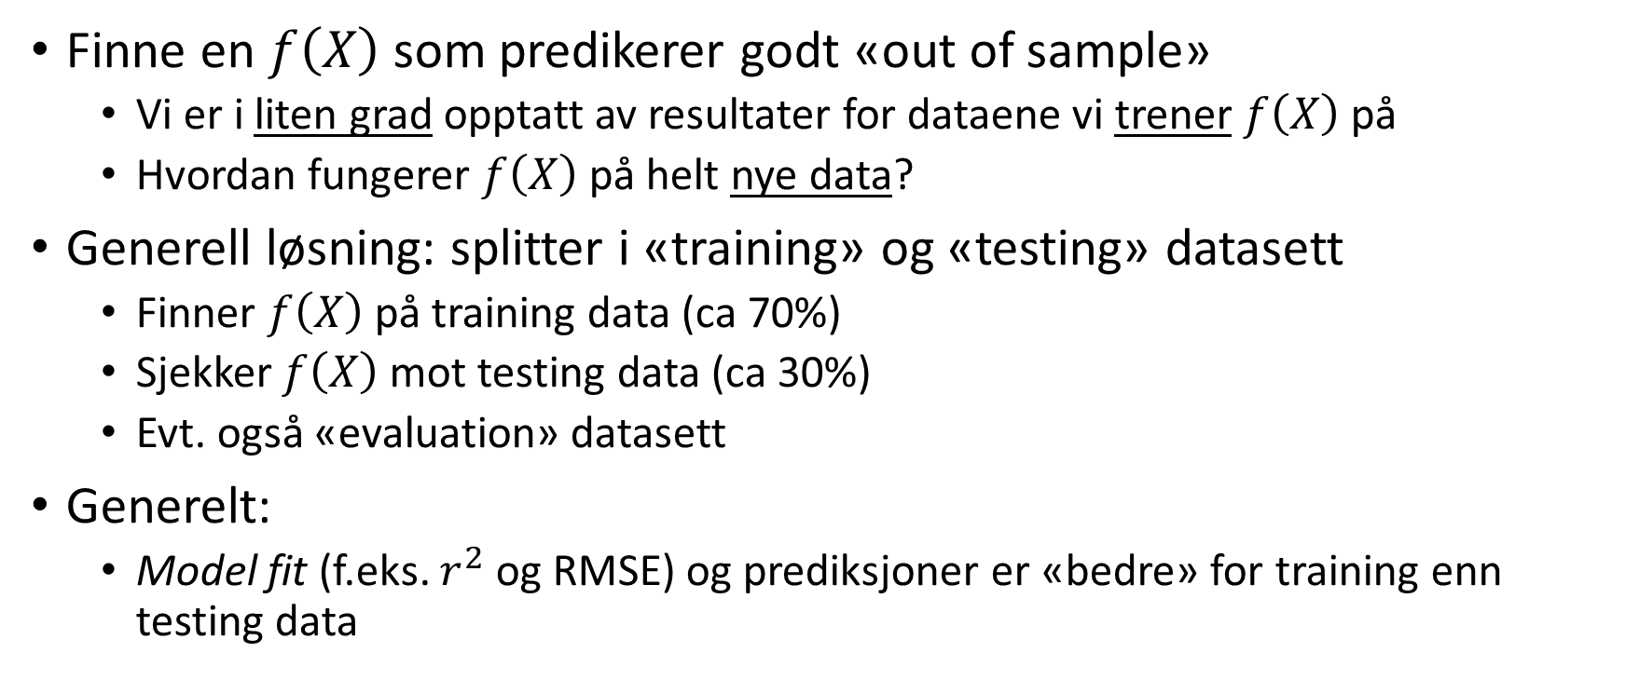
«Generalisering»
Finne en $f\left(X\right)$ som predikerer godt «out of sample»
Vi er i liten grad opptatt av resultater for dataene vi trener $f\left(X\right)$ på
Hvordan fungerer $f\left(X\right)$ på helt nye data?
Generell løsning: splitter i «training» og «testing» datasett
Finner $f\left(X\right)$ på training data (ca 70%)
Sjekker $f\left(X\right)$ mot testing data (ca 30%)
Evt. også «evaluation» datasett
Generelt:
Model fit (f.eks. $r^{2}$ og RMSE) og prediksjoner er «bedre» for training enn testing data

Slide 10
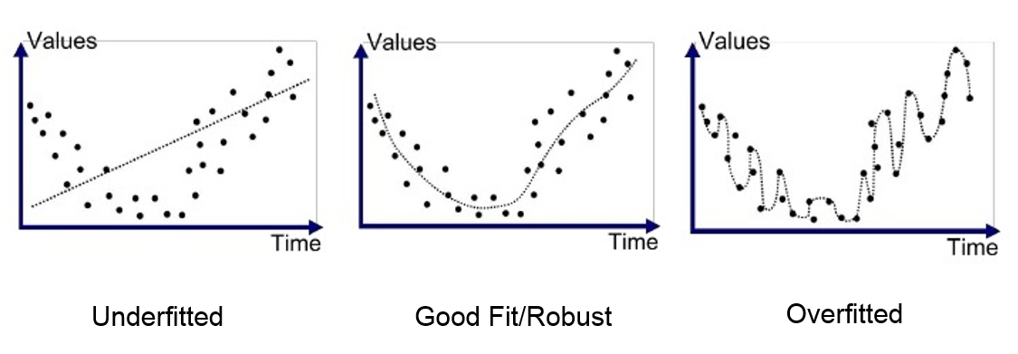

Hvor god modell: Overfitting
Presisjon på observerte data $≠$ presisjon på nye data
Kan ikke vurdere modellen på de dataene man estimerte på
Vurdering må gjøres mot nye data

Slide 11
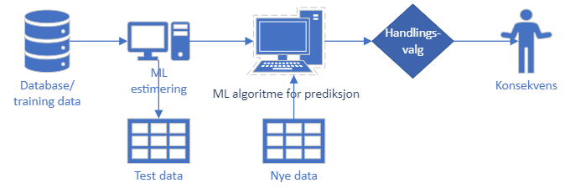
Vurdering → tuning

Slide 12
Observerte vs predikerte utfall
 |  | Forventet utfall
Observert utfall |  | Nei | Ja
 | Nei | TN | FP
 | Ja | FN | TP
Accuracy: (TN+TP)/total
Sensitivity: TP/(FN+TP) “True positive rate”
Specificity: TN/(TN+FP) “True negative rate”
Precision: TP / (TP + FP) “positive predictive value”
… og flere
T = TRUE, F = FALSE
N = negativ
P = positiv

Slide 13
Asymetriske kostnader
 |  | Forventet utfall
Observert utfall |  | Nei | Ja
 | Nei | TN | FP
 | Ja | FN | TP
Hvor mange FP vil du akseptere per FN?
Asymetriske kostnader?
“Cost ratio” er forholdstallet FP/FN eller evt. FN/FP
T = TRUE, F = FALSE
N = negativ
P = positiv

Slide 14
Hva er urettferdighet?
Group 1
Hvor likt og langs hvilket statistisk mål?
 |  | Forventet utfall
Observert utfall |  | Nei | Ja
 | Nei | TN | FP
 | Ja | FN | TP
Accuracy e.g. 80% vs 70%
Cost ratio e.g. 10 vs 4
…
Group 2
 |  | Forventet utfall
Observert utfall |  | Nei | Ja
 | Nei | TN | FP
 | Ja | FN | TP

Slide 15
Hva er tuning og hvorfor?
Algoritmer tilpasses data på ulike måter
Påvirker resultatet
Man kan «tune» modellen i retning av ønsket resultat
For OLS: splines, modellseleksjon, LASSO etc.
Vi må gjøre noen valg i forkant:
Akseptabel accuracy
Akseptable feilrater
Asymetriske feilrater
Akseptable mål på «fairness»
Disse valgene bestemmer hvordan modellen estimeres
Vanskelig å vurdere uten å vite intervensjonen – og effektene av dette

Slide 16
Predict on hold-out sample
Evaluate metrics
Parameter tuning
Fit model on training-data
Type of intervention
Deciding on important metrics (accuracy, cost-ratio, fairness)

Slide 17
Hva slags vurderinger forventes dere å gjøre?
Vi forventer ikke:
Faglige og teoretiske begrunnelser
Politisk «ønskelige» vurderinger
Derimot:
Ta stilling til konsekvenser, gjerne faglig, men gjerne også subjektivt
Begrunn stillingtaken
Vurdering skal ha konsekvenser for algoritmen! (Selv ved dårlig begrunnelse)

Slide 18
Prediksjonen kan ikke være bedre enn data
Er det skjevheter i data ved innsamling?
Inneholder dataene pålitelige mål?
Er dataene rutinemessig tilgjengelige?

Slide 19

Litt om pensum
Hovedbok (Berk 2016)
Mer teknisk og detaljer enn vi skal bruke
Første kapittel har mange perspektiver
Supplert med kortere pensumbidrag
(Finnes gratis online via biblioteket – fysisk bok er nok bedre)
Pensumbolk «case studier»
Primært empiriske eksempler
I hovedsak slike teknikker vi dekker på kurset
Pensumbolk «Tilleggslitteratur»
Leses primært på egenhånd
Gir litt videre perspektiver på ML

Slide 20
Litt om eksamen
Skoleeksamen
Kan ta med egne R-script på papir (så du slipper å pugge all kode)
Flervalgsoppgaver
Korte tekstoppgaver (200 ord etc)
Praktisk oppgave med datasett og R

Slide 21
Oppgave til neste gang
Undersøk voldskriminalitet i norske kommuner,
datasett kommunedata.rds
Div. aggregerte tall 2015-2020
I hvilken grad er andel unge menn (f.eks. 18-36 år) nyttige til å predikere vold i en kommune?
Split datasettet i to deler
library(rsample) set.seed(42) kommune_split <- initial_split(kommune, prop = .7) kommune_train <- training(kommune_split) kommune_test <- testing(kommune_split)
Tren en OLS-modell for på kommune_train
Sammenlign RMSE for mot kommune_test

